Slide 1



Seminar
DIGITALIZACIJA ELEKTROENERGETSKOG SEKTORA
I IZAZOVI KIBERNETIČKE SIGURNOSTI
21. ožujka 2019.

Slide 2
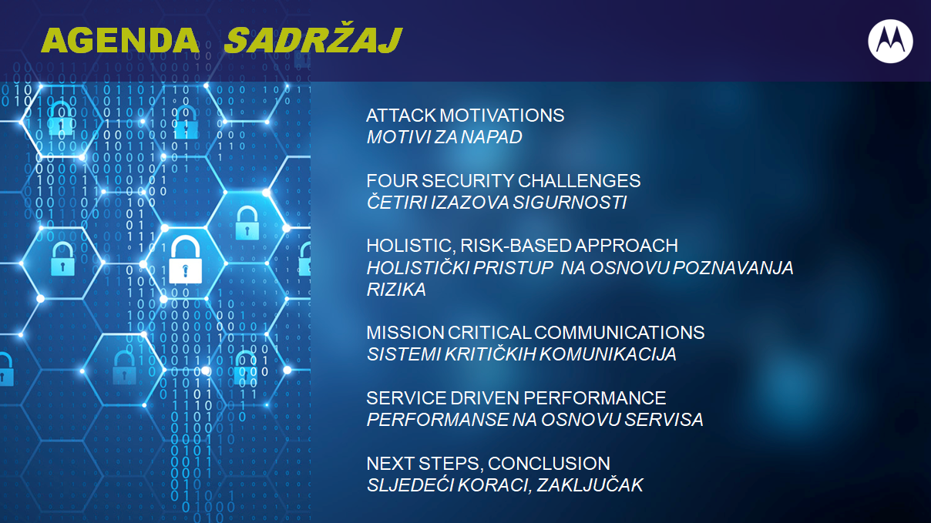
KIBERNETIČKA OTPORNOST I SUSTAVI ZA KRITIČNU KOMUNIKACIJU
Rok Strlic

Slide 3
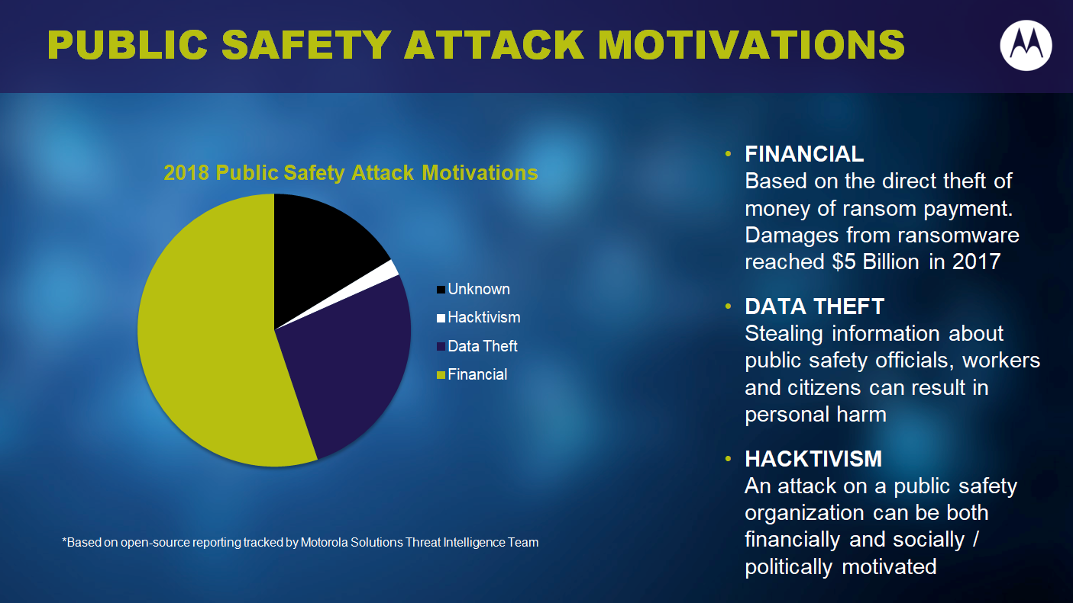
KIBERNETIČKA OTPORNOST I SUSTAVI ZA KRITIČNU KOMUNIKACIJU
Rok Strlic

Slide 4
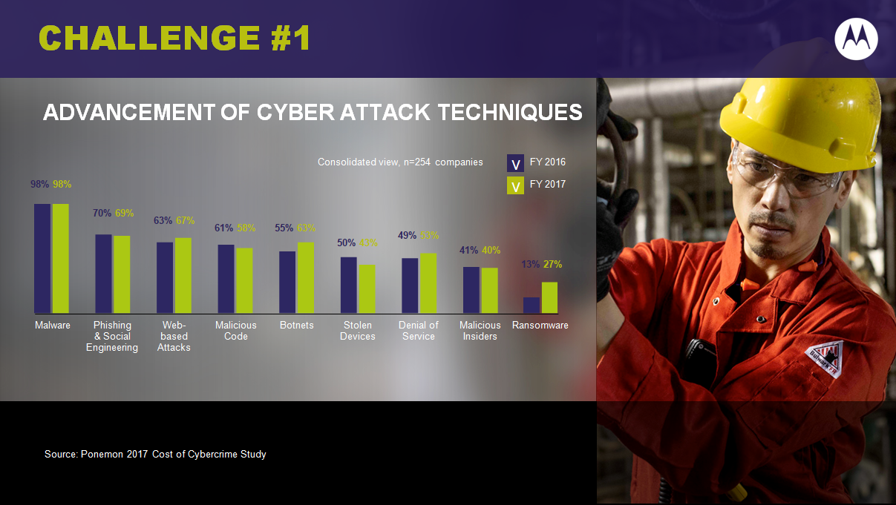
KIBERNETIČKA OTPORNOST I SUSTAVI ZA KRITIČNU KOMUNIKACIJU
Rok Strlic

Slide 5
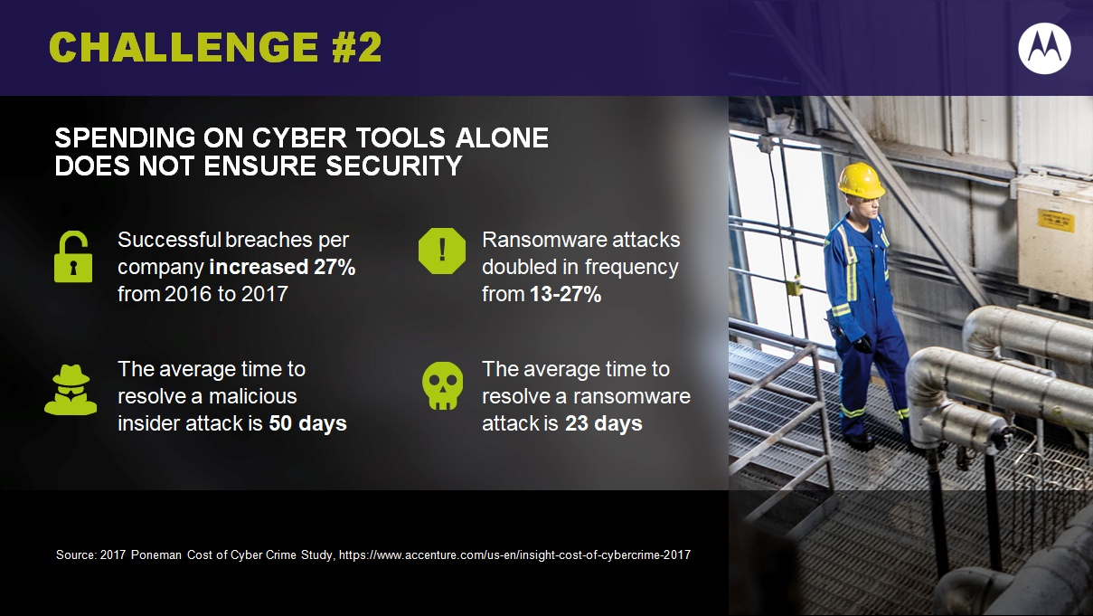
KIBERNETIČKA OTPORNOST I SUSTAVI ZA KRITIČNU KOMUNIKACIJU
Rok Strlic

Slide 6
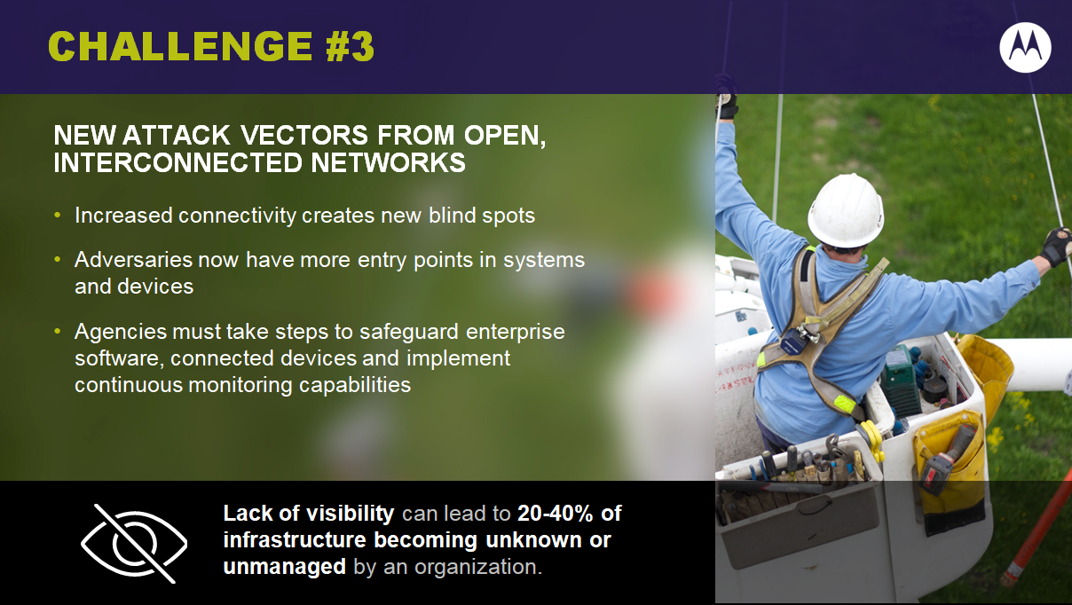
KIBERNETIČKA OTPORNOST I SUSTAVI ZA KRITIČNU KOMUNIKACIJU
Rok Strlic

Slide 7
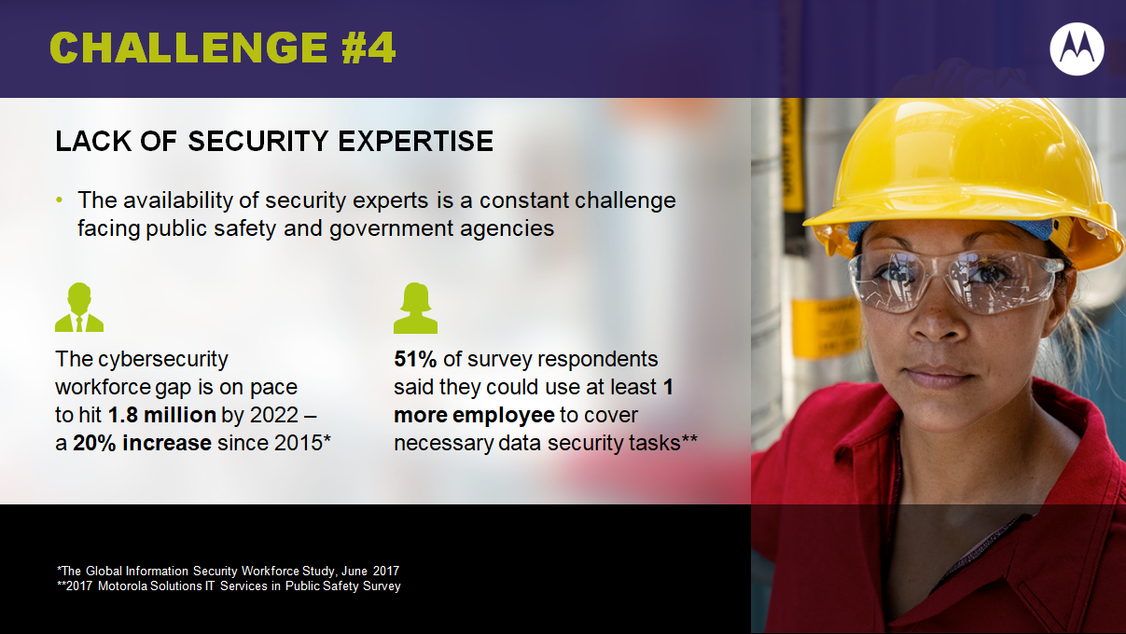
KIBERNETIČKA OTPORNOST I SUSTAVI ZA KRITIČNU KOMUNIKACIJU
Rok Strlic

Slide 8
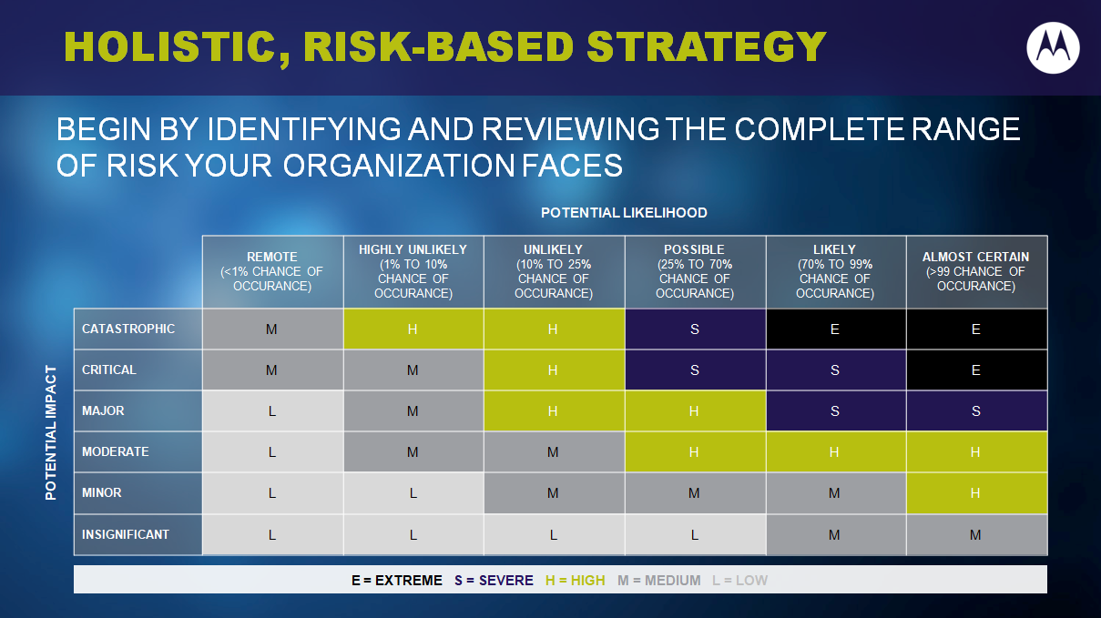
KIBERNETIČKA OTPORNOST I SUSTAVI ZA KRITIČNU KOMUNIKACIJU
Rok Strlic

Slide 9
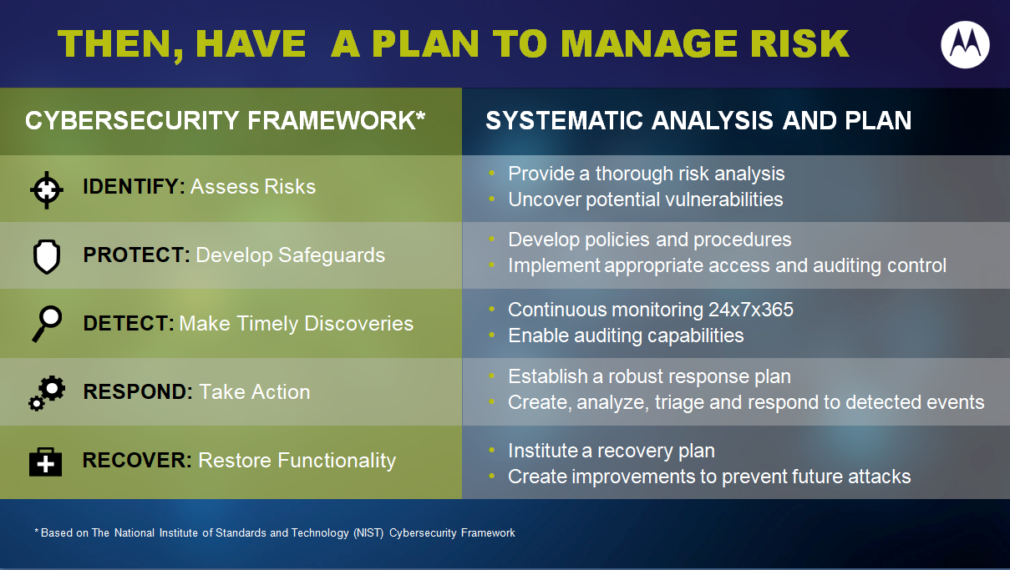
KIBERNETIČKA OTPORNOST I SUSTAVI ZA KRITIČNU KOMUNIKACIJU
Rok Strlic

Slide 10

KIBERNETIČKA OTPORNOST I SUSTAVI ZA KRITIČNU KOMUNIKACIJU
Rok Strlic

Slide 11
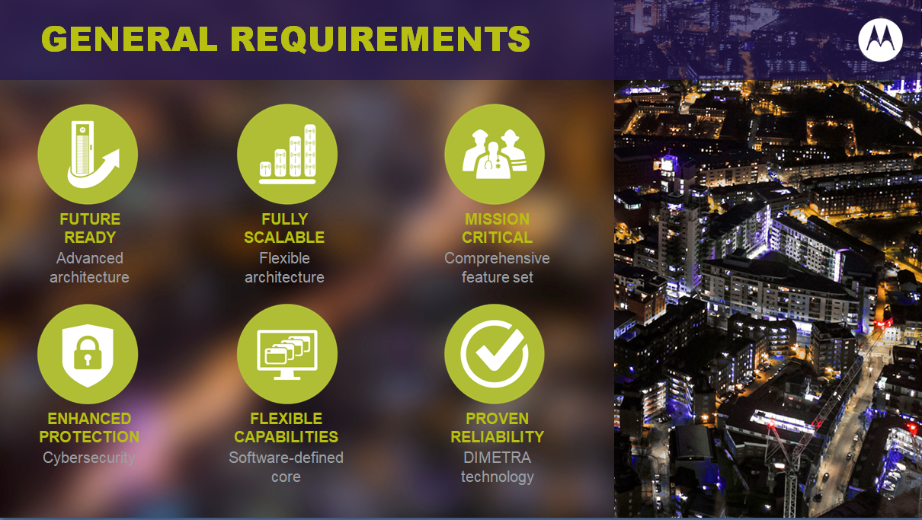
KIBERNETIČKA OTPORNOST I SUSTAVI ZA KRITIČNU KOMUNIKACIJU
Rok Strlic

Slide 12
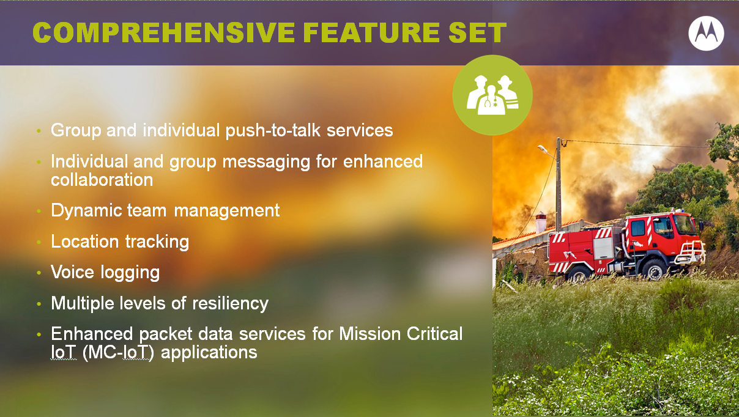
KIBERNETIČKA OTPORNOST I SUSTAVI ZA KRITIČNU KOMUNIKACIJU
Rok Strlic

Slide 13
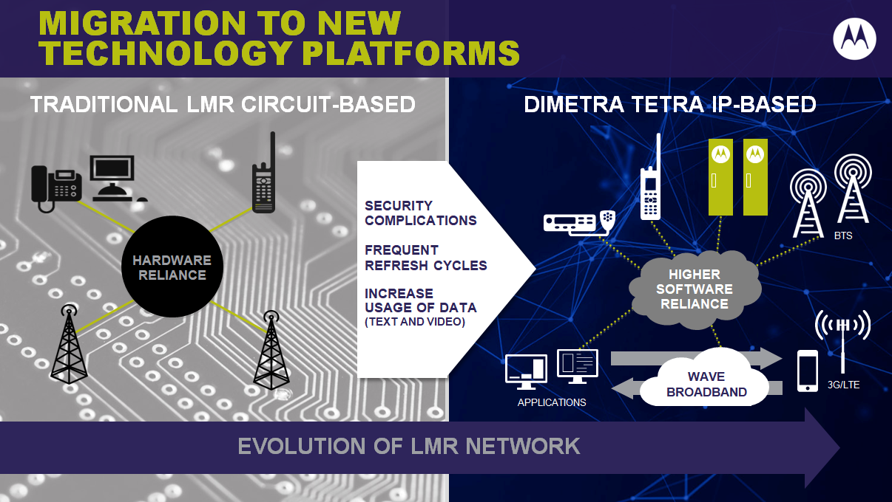
KIBERNETIČKA OTPORNOST I SUSTAVI ZA KRITIČNU KOMUNIKACIJU
Rok Strlic

Slide 14
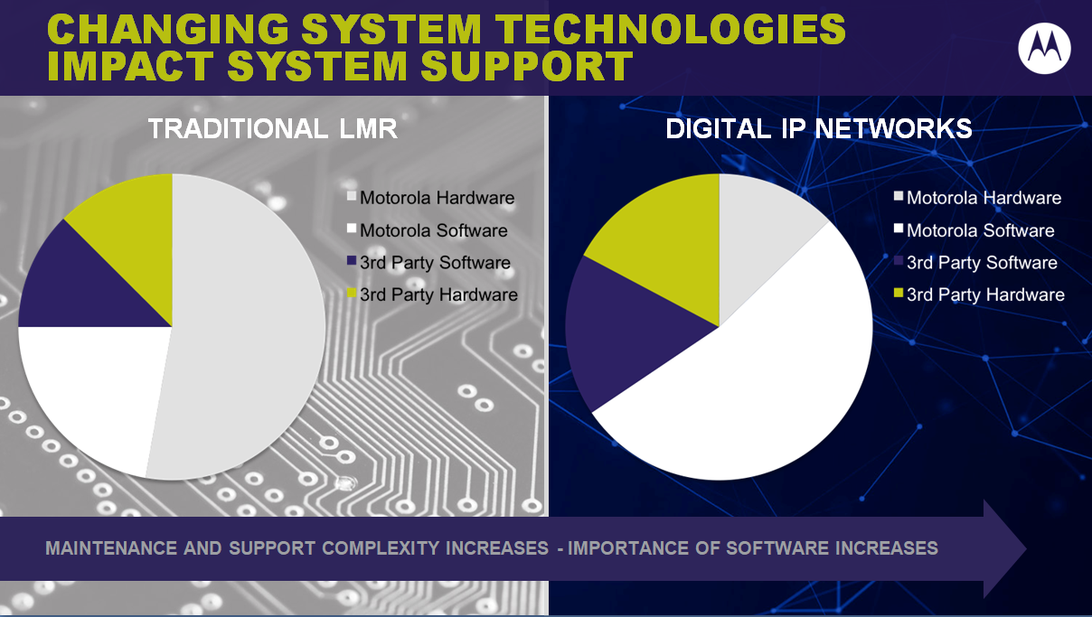
KIBERNETIČKA OTPORNOST I SUSTAVI ZA KRITIČNU KOMUNIKACIJU
Rok Strlic

Slide 15
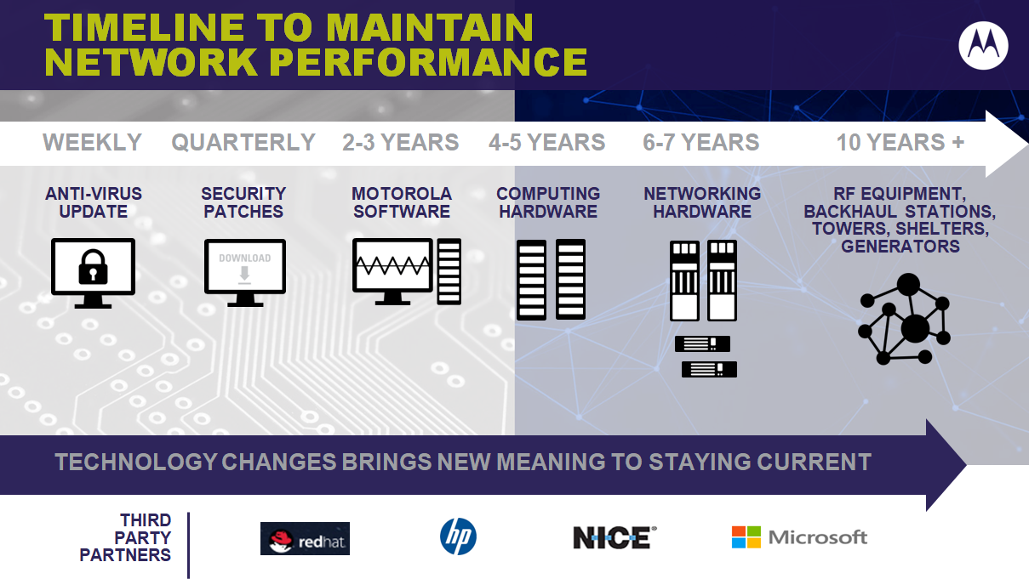
KIBERNETIČKA OTPORNOST I SUSTAVI ZA KRITIČNU KOMUNIKACIJU
Rok Strlic

Slide 16

KIBERNETIČKA OTPORNOST I SUSTAVI ZA KRITIČNU KOMUNIKACIJU
Rok Strlic

Slide 17

KIBERNETIČKA OTPORNOST I SUSTAVI ZA KRITIČNU KOMUNIKACIJU
Rok Strlic

Slide 18

KIBERNETIČKA OTPORNOST I SUSTAVI ZA KRITIČNU KOMUNIKACIJU
Rok Strlic

Slide 19
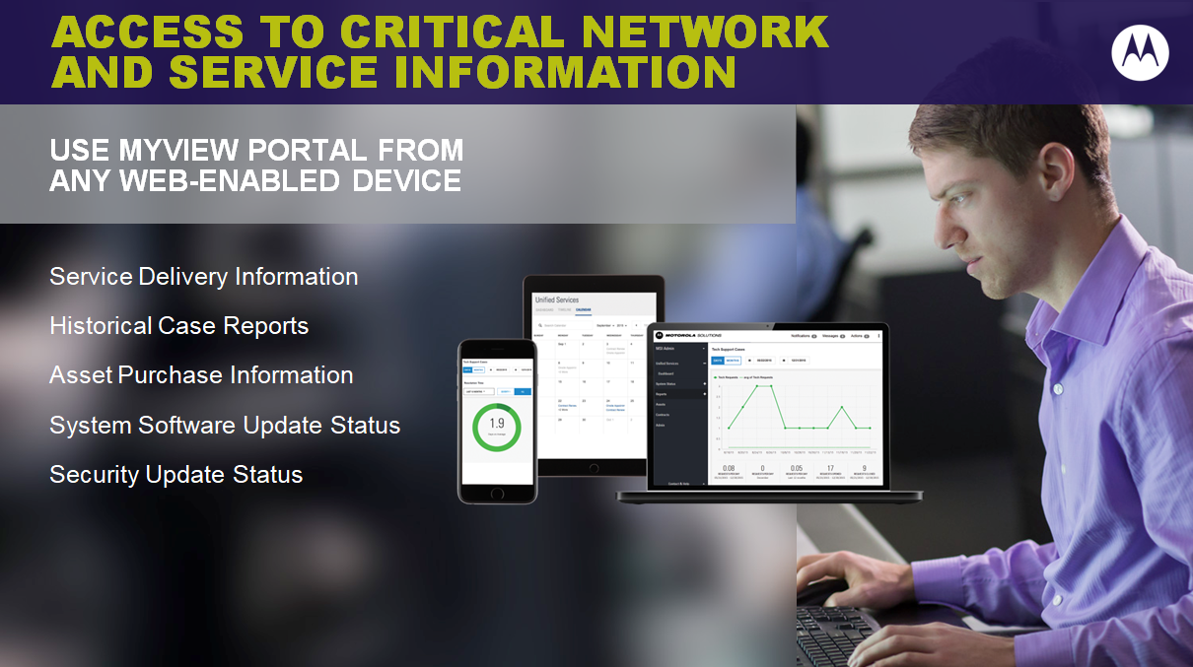
KIBERNETIČKA OTPORNOST I SUSTAVI ZA KRITIČNU KOMUNIKACIJU
Rok Strlic

Slide 20
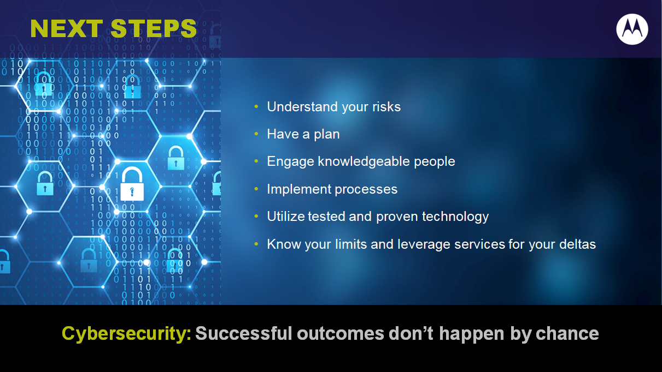
KIBERNETIČKA OTPORNOST I SUSTAVI ZA KRITIČNU KOMUNIKACIJU
Rok Strlic

Slide 21
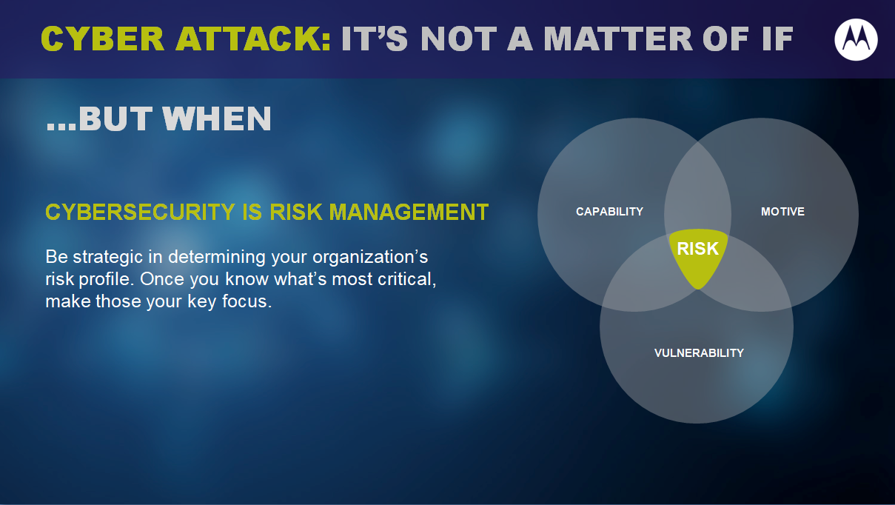
KIBERNETIČKA OTPORNOST I SUSTAVI ZA KRITIČNU KOMUNIKACIJU
Rok Strlic

Slide 22

KIBERNETIČKA OTPORNOST I SUSTAVI ZA KRITIČNU KOMUNIKACIJU
Rok Strlic

